Slide 1
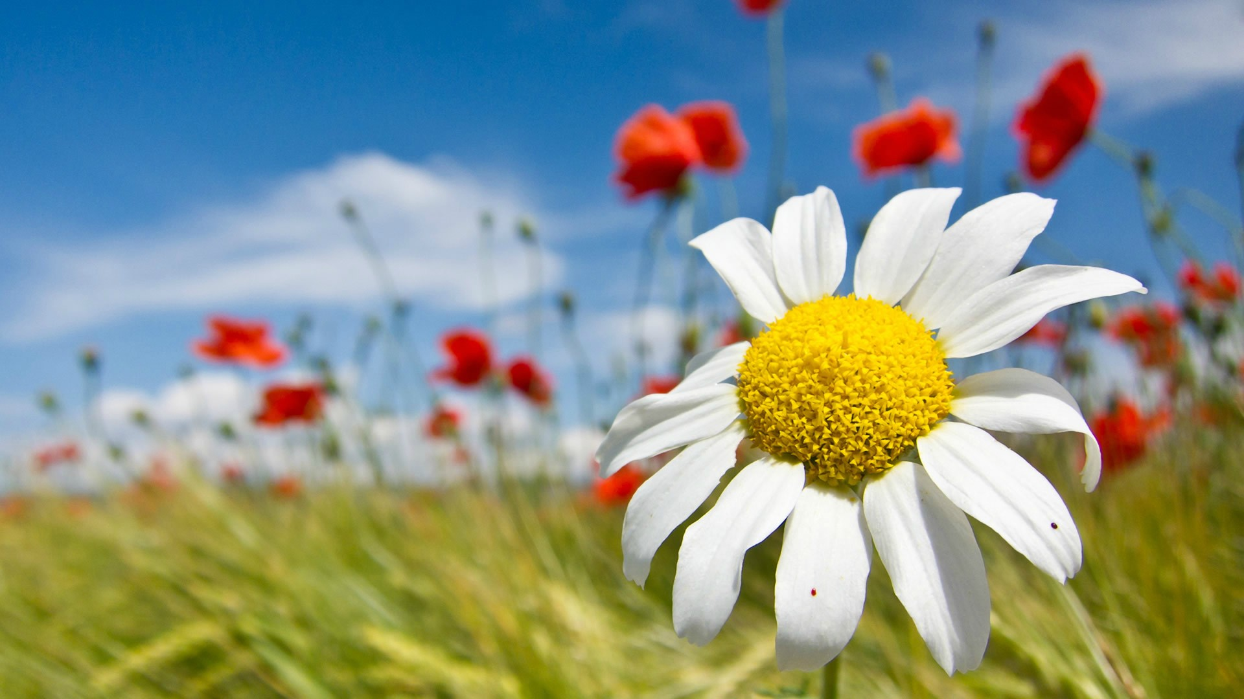
Proljeće

Slide 2
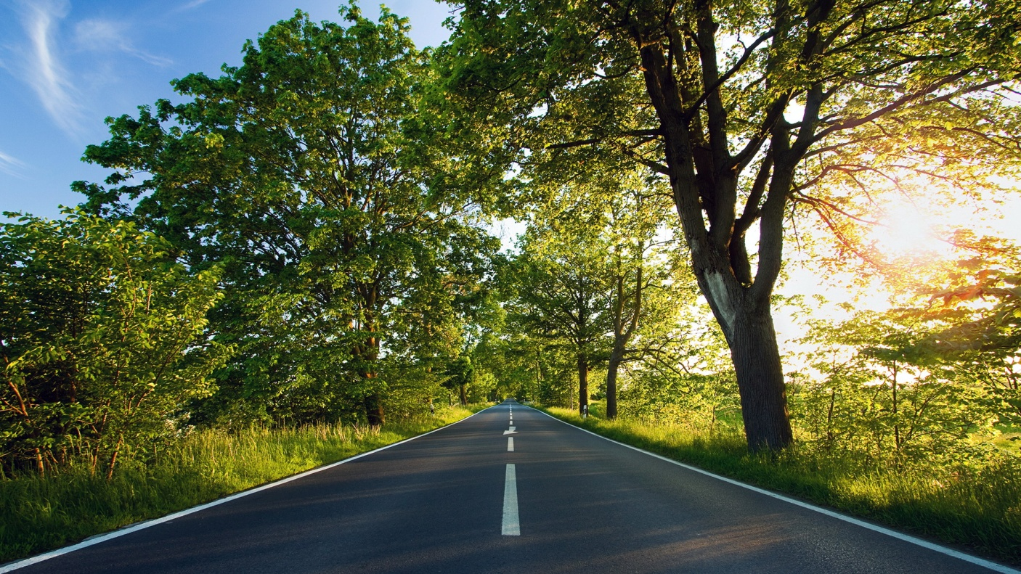
Proljeće je jedno od četiri godišnja doba.Na sjevernoj polutki traje dio ožujka (od 21.), travanj, svibanj i dio lipnja (do 21.), a na južnoj Zemljinoj polutki dio rujna, cijeli listopad, studeni i dio prosinca.
Na prvi dan proljeća dan i noć jednako traju (proljetna ravnodnevica).

Slide 3
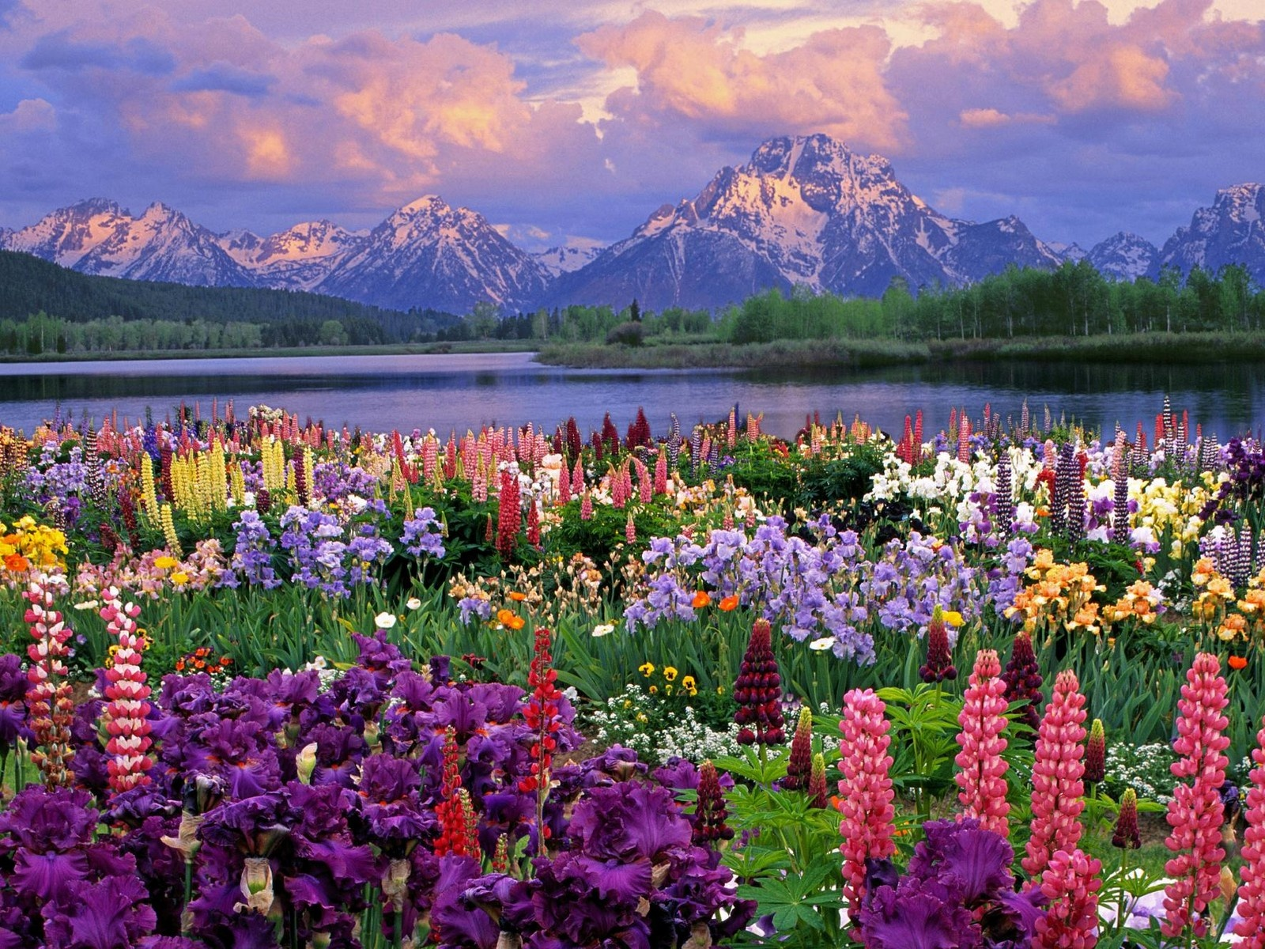
Na južnoj Zemljinoj polutki, proljeće generalno počinje 1. rujna, a završava 30. studenog.
Krajem proljeća nastaje ljeto, a krajem zime proljeće.

Slide 4
Postoje tri razdoblja kroz proljeće:
Pretproljeće počinje u vrijeme pojavljivanja proljetnica, često zvanih "vijesnici proljeća“.
Rano proljeće razdoblje je kad se pojavljuju cvjetovi i listići na drveću.
Pravo proljeće razdoblje je u kojem lista mnoštvo listopadnog drveća. Najpoznatiji vijesnici proljeća su kockavica, šumarica, podlijesak (šafran), visibaba i jaglac.

Slide 5
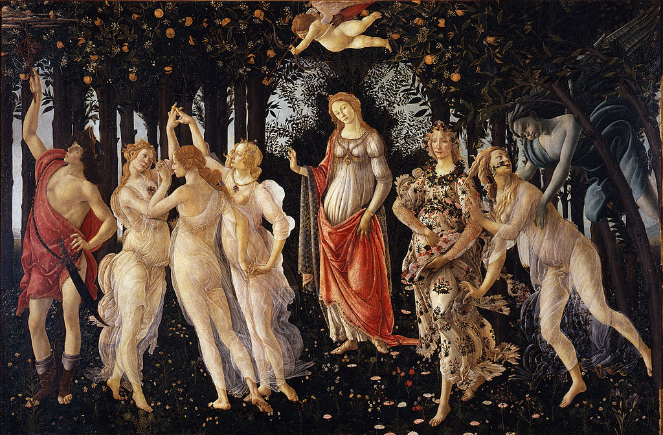
Zanimljivosti o proljeću
U starom se Rimu prvi dan proljeća slavio kao početak jedne nove godine. Davno prije Rimljana, Kelti su slavili prvi dan proljeća kao uskrsnuće Sunca.
Proljeće je za mnoge imalo značenje buđenja,stvaranja i rađanja nečeg novog. Dobar primjer za to je popularna građevina Stonehenge. On je konstruiran na jedinstven način, pa se tako u zoru prvog dana proljeća Sunce izdiže točno iznad menhira.

Slide 6
Izradio: Filip Vuković ; 1.b

